Slide 1
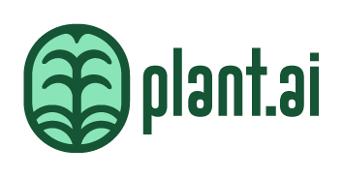
“Sua vida nas suas mãos”

Slide 2
Caio Domingues
Carina di Domenico
Diogo lima
Eduarda Alves
Raphael Bachega
Wellington Macena

Slide 3
Documento de contexto de Negócio
A população está casa vez mais preocupada com os alimentos que compram e comem, buscando produtos menos tóxicos e mais saudáveis;
Até o início da década, a demanda por produtos orgânicos era por apenas a legumes, verdura e alguns grãos;
Já existe soluções que visam monitorar o processo de produção de alimentos orgânicos, porém em grande escala;

Slide 4
Justificativa do Projeto
Entretanto a falta de conhecimento das plantas afeta nos cuidados impedindo que ele cresça, ou até mesmo a falta de monitoramento afetam o crescimento da plantas e hortas do usuário.
Tendo isso em mente, nós da Plant.ai iremos monitorar e disponibilizar as informações sobre a planta do usuário usando a seguintes tecnologias:
Sensor de temperatura e umidade
Bando de dados
Aplicativo mobile e site;

Slide 5
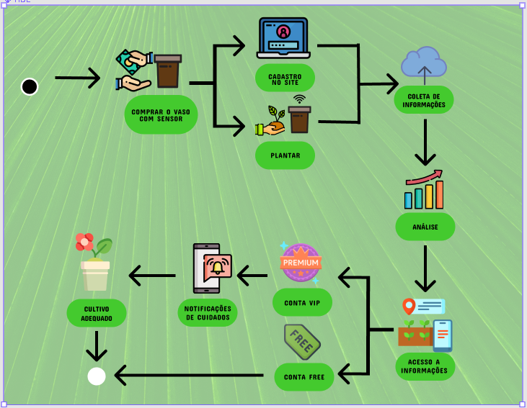
Desenho de Solução

Slide 6
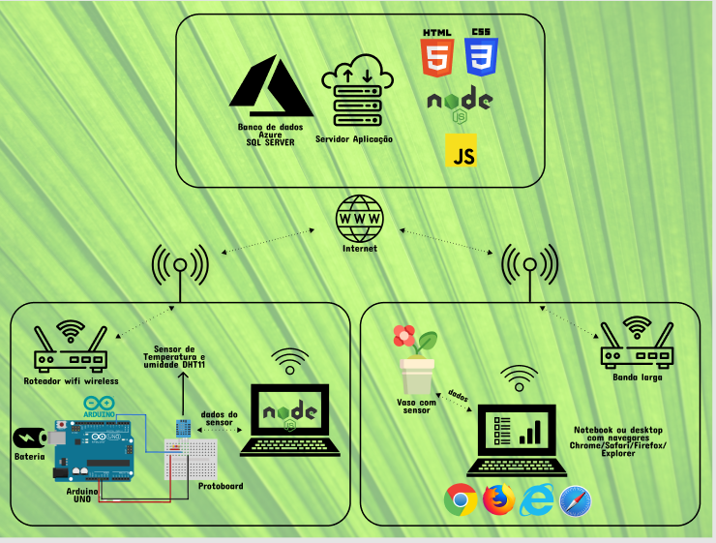
Desenho Técnico de Solução

Slide 7
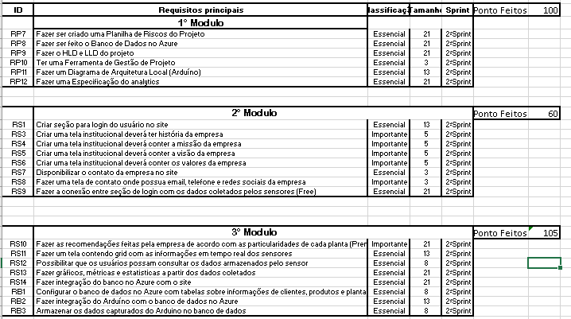
Sprint Backlog

Slide 8
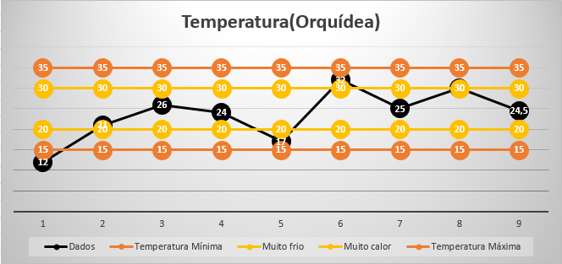
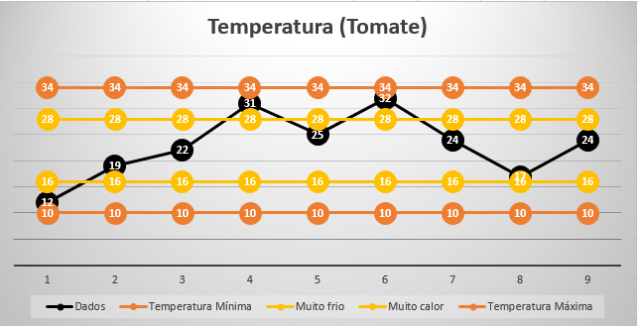
Analytics

Slide 9
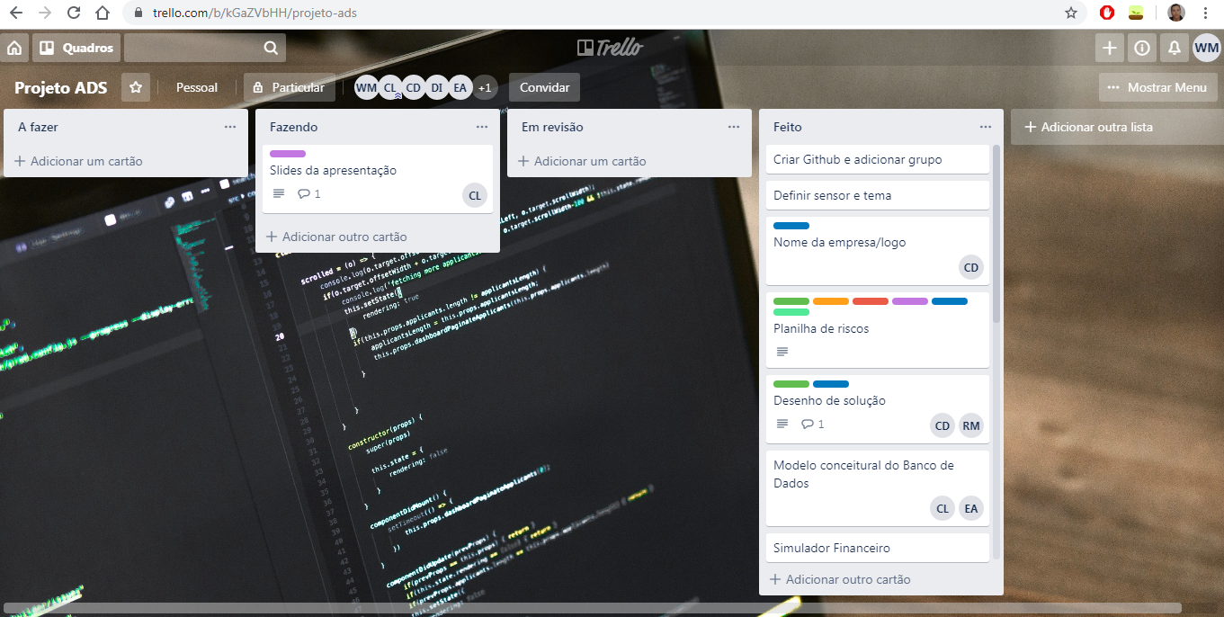
Trello

Slide 10
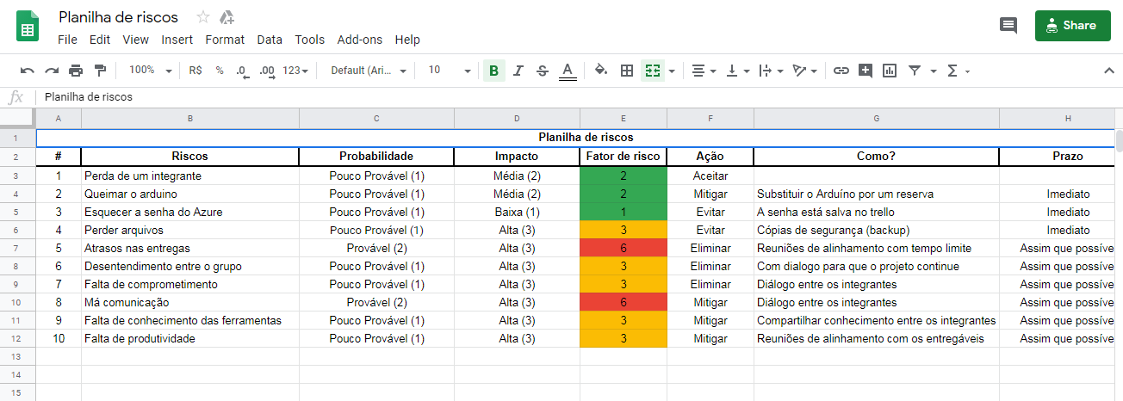
Planilha de Risco

Slide 11
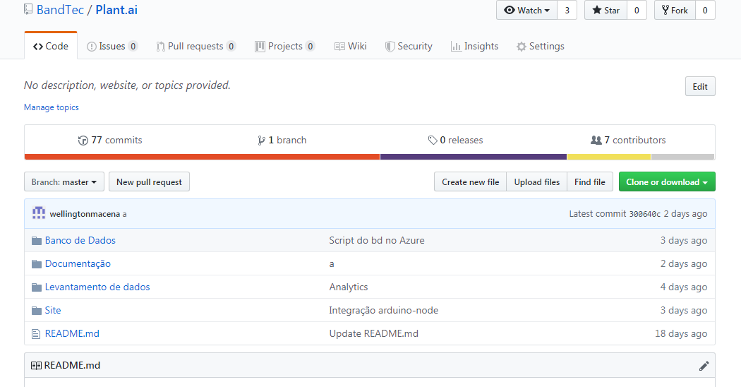
Git Hub

Slide 12
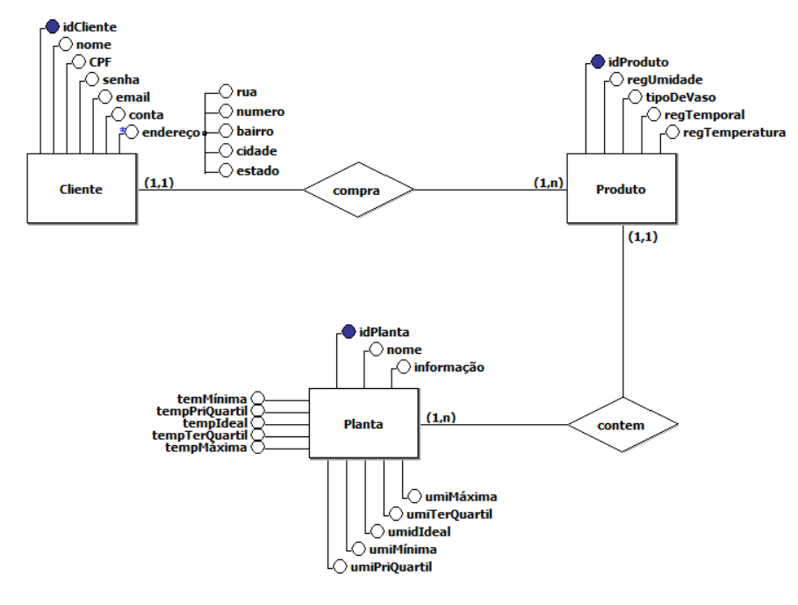
Modelo conceitual

Slide 13
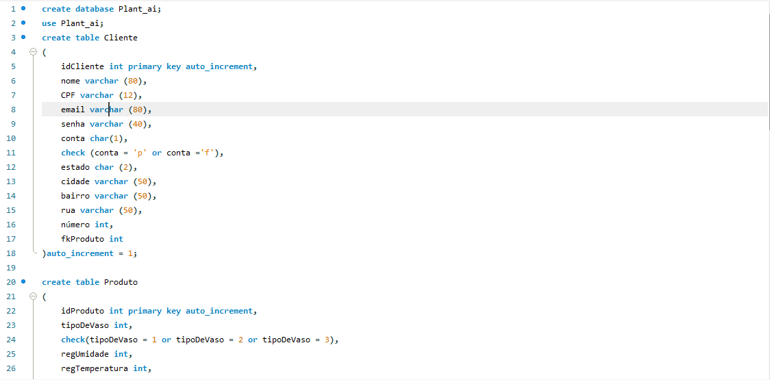
Script de criação

Slide 14
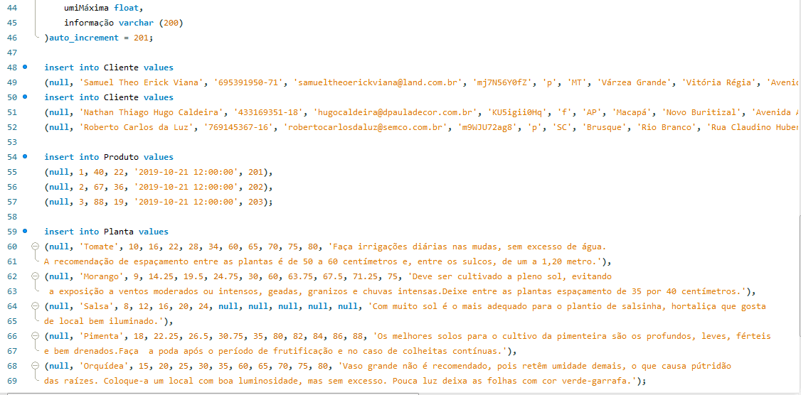
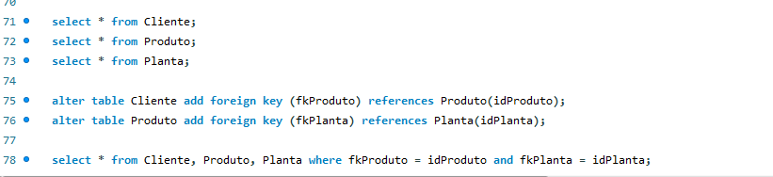
Script de criação

Slide 15
Modelo conceitual

